Slide 1
PORTFOLIO PROJECT / SYSTEM ANALYST
WISATAKU
Analisis dan Perancangan Sistem Informasi
Manajemen Wisata Kabupaten Garut
Fokus portofolio: problem discovery • kebutuhan sistem • pemodelan UML • dokumentasi
Chicha Silvi Aulia | 2025

Slide 2
01 / PROJECT OVERVIEW
Mengenal proyek Wisataku
Sistem informasi yang berfokus pada eksplorasi destinasi wisata di Kabupaten Garut.
Konteks
Pengguna sasaran
Tujuan utama
Proyek tugas besar Semester 5 dengan objek wisata yang berada di Kabupaten Garut.
Masyarakat dan wisatawan yang membutuhkan informasi destinasi wisata Garut.
Membantu pengguna menemukan informasi destinasi dan memahami pilihan wisata.
Fokus analisis
• Memahami kebutuhan wisatawan dan pihak pengelola destinasi.
• Menerjemahkan kebutuhan menjadi kebutuhan fungsional dan non-fungsional.
• Mendokumentasikan rancangan sistem melalui model UML.
WISATAKU / CASE STUDY SYSTEM ANALYSIS
02

Slide 3
02 / PROBLEM FRAMING
Masalah yang ingin dijawab
Rumusan konteks berdasarkan tujuan dan kebutuhan proyek.
Tantangan pengguna
Kebutuhan informasi
Wisatawan membutuhkan informasi destinasi wisata Garut yang mudah ditemukan, dipahami, dan dibandingkan.
Informasi destinasi, kategori, ulasan, rute, serta akomodasi dan fasilitas pendukung.
Pertanyaan analisis
Bagaimana sistem dapat menyajikan informasi wisata Garut secara terstruktur sekaligus mendukung pengelolaan data destinasi?
WISATAKU / CASE STUDY SYSTEM ANALYSIS
03

Slide 4
03 / DISCOVERY
Pengumpulan informasi & pemahaman stakeholder
Laporan mencatat studi literatur dan wawancara sebagai metode pengumpulan informasi.
Objek penelitian
Metode
Fokus penggalian
Dinas Pariwisata dan Kebudayaan Kabupaten Garut (Disparbud).
Studi literatur dan wawancara untuk memahami konteks serta kebutuhan sistem.
Informasi wisata, kebutuhan pengguna, dan pengelolaan data destinasi.
WISATAKU / CASE STUDY SYSTEM ANALYSIS
04

Slide 5
04 / STAKEHOLDER ANALYSIS
Pihak yang berinteraksi dengan sistem
Aktor dan peran dirangkum dari kebutuhan serta pemodelan pada sistem.
Wisatawan / User
Administrator
Pengelola destinasi
Mencari destinasi, melihat detail, membaca ulasan, memberi rating, dan melihat rute.
Mengelola data destinasi: menambah, mengubah, dan menghapus data.
Memperbarui informasi destinasi yang berada di bawah tanggung jawabnya sesuai hak akses.
Catatan analisis
Pemisahan hak akses penting agar pengelolaan informasi destinasi sesuai tanggung jawab masing-masing aktor.
WISATAKU / CASE STUDY SYSTEM ANALYSIS
05

Slide 6
05 / REQUIREMENTS
Kebutuhan fungsional (1/2)
Table Kebutuhan Fungsional.
No | Kebutuhan | Penjelasan ringkas
1 | Informasi lengkap destinasi | Nama, deskripsi, lokasi, foto, dan ulasan destinasi.
2 | Pencarian berdasarkan kategori | Wisatawan mencari destinasi sesuai kategori wisata.
3 | Ulasan dan rating | Menampilkan ulasan dan rating dari wisatawan lain.
4 | Tambah ulasan dan rating | Wisatawan memberi ulasan dan rating setelah berkunjung.
Implikasi analisis
Kebutuhan ini berpusat pada proses discovery: menemukan destinasi, memahami detail, lalu memperoleh masukan dari pengunjung lain.
WISATAKU / CASE STUDY SYSTEM ANALYSIS
06

Slide 7
05 / REQUIREMENTS
Kebutuhan fungsional (2/2)
Lanjutan Tabel.
No | Kebutuhan | Penjelasan ringkas
5 | Rute perjalanan | Menampilkan rute dari lokasi wisatawan menuju destinasi terpilih.
6 | Pengelolaan data oleh admin | Administrator dapat menambah, mengedit, dan menghapus data destinasi.
7 | Pembaruan oleh pengelola | Pengelola memperbarui destinasi yang dikelola sesuai hak akses.
8 | Akomodasi dan fasilitas | Informasi fasilitas pendukung seperti hotel dan restoran di sekitar destinasi.
WISATAKU / CASE STUDY SYSTEM ANALYSIS
07

Slide 8
05 / REQUIREMENTS
Kebutuhan non-fungsional
Lima aspek kebutuhan system non-fungsional.
Aspek | Penjelasan pada laporan
Performa optimal | Menangani banyak pengguna bersamaan tanpa kendala performa.
Responsif | Dapat diakses melalui desktop, tablet, dan ponsel.
Penyimpanan aman & terstruktur | Data destinasi dan ulasan tersimpan terstruktur dan terlindungi.
User-friendly | Antarmuka mudah digunakan dan intuitif.
Laporan statistik | Menyajikan statistik kunjungan dan penggunaan.
WISATAKU / CASE STUDY SYSTEM ANALYSIS
08

Slide 9
06 / SCOPE & BOUNDARIES
Batasan: kebutuhan, rancangan, dan implementasi
Membedakan apa yang terdokumentasi sebagai rancangan dengan apa yang dapat diklaim sebagai hasil implementasi.
Terdokumentasi dalam analisis
Terdokumentasi dalam rancangan
Kebutuhan destinasi, pencarian kategori, ulasan/rating, rute, pengelolaan data, akomodasi, dan kebutuhan kualitas.
Use Case, Activity, Sequence, dan Class Diagram; termasuk alur pemesanan/pembayaran pada diagram aktivitas.
WISATAKU / CASE STUDY SYSTEM ANALYSIS
09

Slide 10
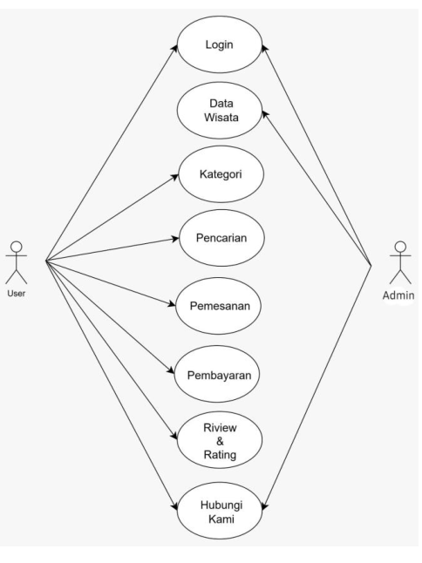
07 / SYSTEM MODELING
Use Case Diagram
Artefak asli dari laporan proyek
Nilai analisis
Memetakan aktor dan fungsi utama yang disediakan sistem.
Gunakan diagram ini untuk menjelaskan batas sistem dan interaksi tiap aktor.
WISATAKU / CASE STUDY SYSTEM ANALYSIS
10

Slide 11
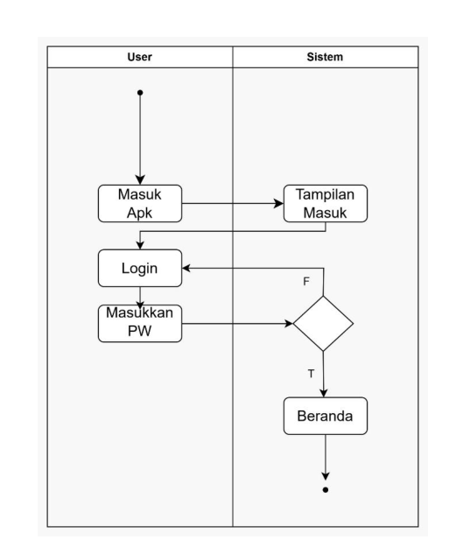
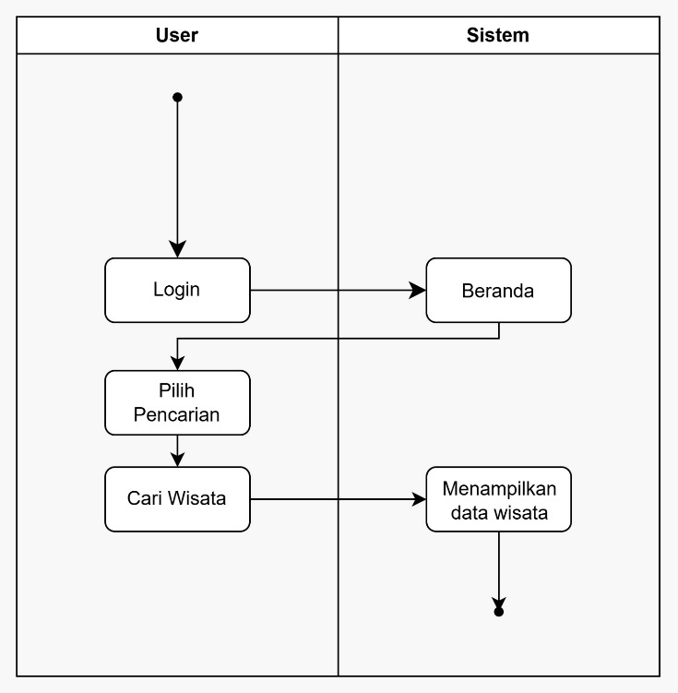
07 / SYSTEM MODELING
Activity Diagram
Contoh artefak alur aktivitas.
Login / Register
Pencarian
WISATAKU / CASE STUDY SYSTEM ANALYSIS
11

Slide 12
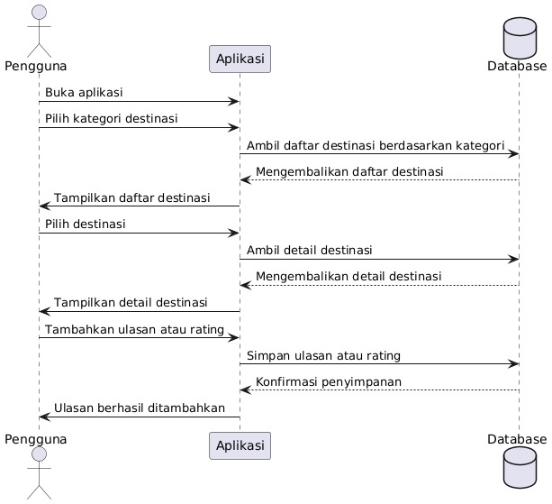
07 / SYSTEM MODELING
Sequence Diagram
Laporan menggunakan sequence diagram untuk menunjukkan interaksi saat wisatawan memberi ulasan.
Fokus pembacaan
Perhatikan urutan pesan antara aktor wisatawan, aplikasi, dan database ketika proses ulasan berlangsung.
WISATAKU / CASE STUDY SYSTEM ANALYSIS
12

Slide 13
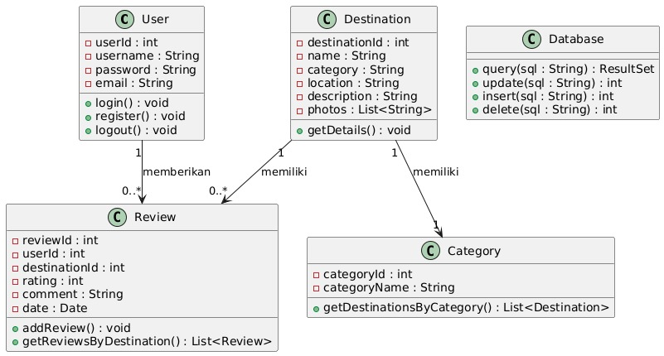
07 / SYSTEM MODELING
Class Diagram
Artefak struktur kelas/data.
Nilai dokumentasi
Class diagram membantu mengomunikasikan struktur kelas, atribut, dan metode utama sebagai rancangan sistem.
WISATAKU / CASE STUDY SYSTEM ANALYSIS
13

Slide 14
08 / DELIVERY APPROACH
Pendekatan pengembangan: Waterfall
01
02
03
04
05
Analisis kebutuhan
→
Perancangan sistem
→
Implementasi
→
Pengujian
→
Integrasi & kesimpulan
Teknik / tools yang tercantum dalam laporan
• Teknologi: PHP, Laravel, XAMPP, dan MySQL.
• Pengujian yang disebutkan: Black Box Testing.
• Metode pengembangan: Waterfall.
WISATAKU / CASE STUDY SYSTEM ANALYSIS
14

Slide 15
REFLEKSI & PENUTUP
Apa yang saya pelajari
• Analisis sistem dimulai dari memahami masalah dan konteks stakeholder.
• Kebutuhan yang jelas membantu menjaga batasan dan arah rancangan.
• UML menjadi media komunikasi antara kebutuhan pengguna dan rancangan sistem.
• Dokumentasi yang konsisten penting agar keputusan analisis dapat ditelusuri.
TERIMA KASIH
WISATAKU • DISPARBUD KAB. GARUT

